Slide 1






EVALUASI PIS-PK
DI KAB KARANGANYAR
Seksi Pelayanan Kesehatan Primer dan Kesehatan Tradisional
Pertemuan Koordinasi PIS-PK
Selasa, 19 April 2022

Slide 2



Outline
1
Pendahuluan
2
Evaluasi Pelaksanaan PIS-PK Th 2021 dan Triwulan I 2022
3
Review Hambatan dan Solusi
4
Inovasi
5
Penutup

Slide 3
1
Pendahuluan

Slide 4




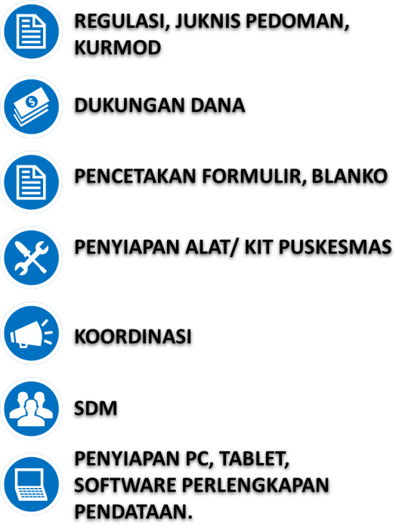




Program Indonesia Sehat dengan Pendekatan Keluarga (PIS-PK) dilaksanakan untuk meningkatkan jangkauan sasaran dan mendekatkan akses pelayanan kesehatan serta mendampingi keluarga dalam melakukan perubahan status kesehatan menjadi sehat
Alur kunjungan hingga intervensi kesehatan masyarakat melalui PIS – PK
INPUT
P
R
O
S
E
S
Persiapan (koordinasi, pengorganisasian, logistic)
Kunjungan awal kepada keluarga
Input data hasil kunjungan ke dalam aplikasi Keluarga Sehat
Analisa untuk penentuan masalah kesehatan
Intervensi secara berkelanjutan dengan perkembangan capaian yang terpantau dalam PIS – PK.
Penentuan Intervensi
Menjadi sasaran program
Dalam PIS-PK, Puskesmas sebagai pembina wilayah memiliki dan memantau database status kesehatan setiap keluarga/anggota rumah tangga yang ada di wilayah kerjanya, tercermin dalam Indeks Keluarga Sehat (IKS). Selanjutnya Faktor risiko tersebut diintervensi secara komprehensif sehingga bisa diatasi dan akan mencegah kesakitan, sehingga menambah skor IKS keluarga di wilayah tersebut.
O
U
T
P
U
T

Slide 5






I n d i k a t o r RENSTRA KAB KARANGANYAR 2 0 19 - 2 0 2 3 :
Nilai IKS Kabupaten memenuhi target.
IKS kab 0,23
Target 0,25
IKS kab 0,24
Target 0,4
IKS kab?
Target 0,8
Penguatan yankes dasar dan rujukan
2020
2022
2019
2021
2023
optimalisasi penguatan pelayanan kesehatan dasar melalui pendekatan keluarga
IKS kab?
Target 0,6
penyesuaian di PK Kab 0,26
IKS kab 0,22
Target 0,25

Slide 6
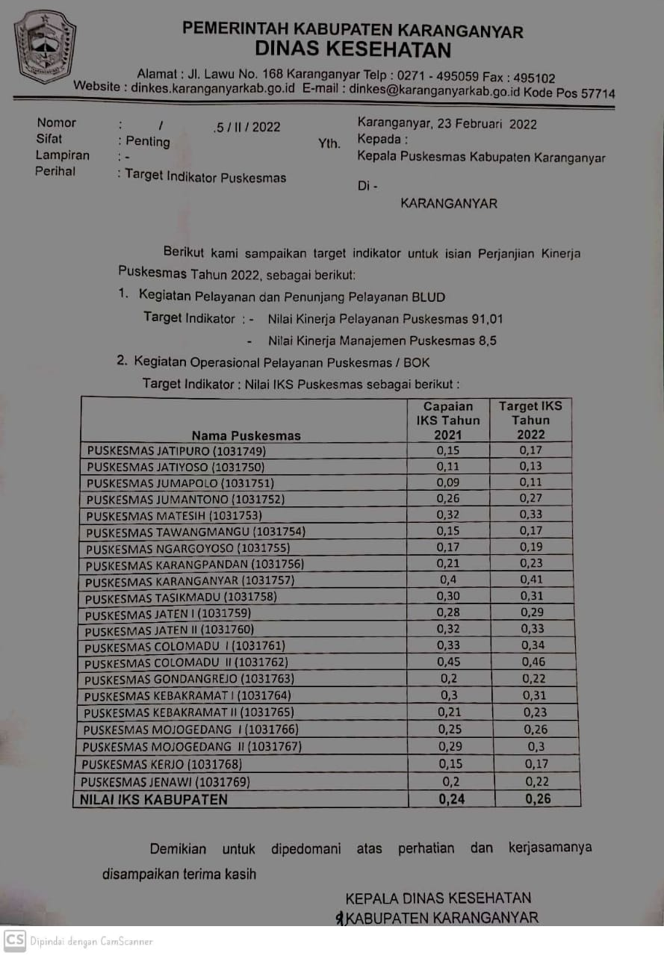
Target IKS Kab Tahun 2022
0,26

Slide 7
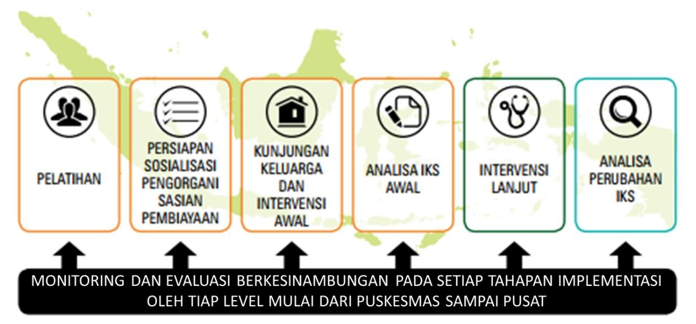



Monitoring dan Evaluasi PIS-PK terhadap Seluruh Tahapan PIS-PK
Progres pelaksanaan PIS-PK
Permasalahan untuk ditindaklanjuti
Meningkatkan capaian dan keberhasilan PIS-PK
Pembinaan keluarga terintegrasi dan berkesinambungan
Komitmen daerah
Umpan balik implementasi PIS-PK

Slide 8
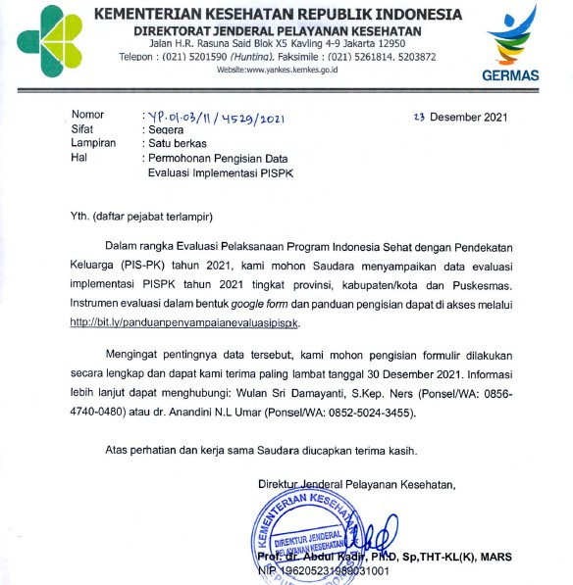

Monev PIS-PK dilaksanakan menggunakan Instrumen Evaluasi
PIS-PK menggunakan Google Form
(24 Desember 2021 s.d. 7 Februari 2022)
http://bit.ly/evalpispkpuskesmas_jateng
https://bit.ly/EvaluasiPISPK (pelaporan evaluasi Tri Wulan I)

Slide 9
2
Evaluasi Pelaksanaan PIS-PK Th 2021 dan TW I 2022

Slide 10

Sebaran Pelaporan
Terjadi konsistensi penyampaian laporan evaluasi pelaksanaan PIS-PK sama dengan tahun sebelumnya
Tingkat | Laporan 2020 | Laporan 2021 | Laporan Tri Wulan I Th 2022
Puskesmas | 21 (100%) | 21 (100%) | 21 (100%)
Sumber: Laporan Evaluasi PIS-PK tahun 2021 dari daerah

Slide 11
Capaian Kunjungan Keluarga Tingkat Puskesmas
Sebagian belum total coverage
Perhitungan persentase kunjungan =
jumlah KK yang telah dikunjungi jumlah KK di wilayah kerja
Sumber: Laporan Evaluasi PIS-PK tahun 2021 Puskesmas di Kab Karanganyar

Slide 12
TARGET 0,4
Sumber: Laporan Evaluasi PIS-PK tahun 2021 Puskesmas di Kab Karanganyar

Slide 13
Sumber: Laporan Evaluasi PIS-PK tahun 2021 Puskesmas di Kab Karanganyar

Slide 14
Indeks Keluarga Sehat Kabupaten Karanganyar
TARGET 0,26
Sumber: Aplikasi KS Versi 2.0 per tgl 18-4-2022

Slide 15
Sumber: Aplikasi KS Versi 2.0 per 18-4-2022

Slide 16
3
Review Hambatan dan Solusi

Slide 17


Hambatan Dinkes Kabupaten/Kota
Persiapan
Analisis IKS
Awal
Intervensi
Lanjut
Analisis
Perubahan IKS
Verifikasi
Kurangnya pengetahuan analisis IKS awal
Kurangnya koordinasi lintas program
Keterbatasan SDM dan anggaran
Belum bisa dianalisa karena Aplikasi sering maintenance dan data yg dientry tidak terekam
Kurang integrasi lintas program
Tersita kegiatan pandemi dan vaksinasi C19
Verifikasi belum dilakukan 100%
Anggaran yang terbatas
Capaian 12 indikator masih rendah
Intervensi lanjut Puskesmas belum optimal
Ketidaksinkronan data dengan realita lapangan
Terkendala pandemi
Tidak ada perubahan IKS Kab/Kota
Kurangnya pengetahuan PISPK di LP/LS
Belum total coverage
Ego program

Slide 18
Solusi yang telah dilakukan di tingkat
Dinkes Kabupaten/Kota
Persiapan
Analisis IKS Awal Intervensi Lanjut
Analisis Perubahan IKS
Verifikasi
Usulan Kegiatan melalui perencanaan penganggaran
Usulan kegiatan melalui Musrenbang
Pelaksanaan kegiatan PIS-PK secara jarak jauh atau daring
Peningkatan upaya koordinasi lintas sektor dan program.
Koordinasi dengan Dinkes Provinsi untuk bimtek analisis IKS awal
Dibentuknya Tim Terpadu lintas bidang di Dinas Kesehatan untuk PISPK
Peningkatan edukasi kesehatan dan upaya perbaikan indikator yang cakupannya masih rendah
Mendorong Puskesmas untuk melengkapi data kunjungan PIS PK
Peningkatan koordinasi LP dan optimalisasi peran Binwil dalam pembinaan puskesmas
Menyusun jadwal pelaksanaan intervensi lanjut
Pembuatan komitmen untuk percepatan intervensi lanjut
melakukan koordinasi lintas bidang yang terlibat di 12 indikator PIS-PK
Mendorong puskesmas untuk segera melakukan verifikasi dan memperbaharui data
Penguatan integrasi dengan lintas program di Puskesmas maupun Kab/Kota;
Perencanaan kegiatan di anggaran tahun 2022, pelaksanaan verifikasi secara online
Melanjutkan verifikasi data di tahun 2022
Penguatan Tim Cluster/Tim Binwil PIS-PK
Menyampaikan feedback Ke puskesmas terkait temuan hasil verifikasi dan mengarahkan Puskesmas untuk menindaklanjuti.

Slide 19







Hambatan tingkat Puskesmas
Kondisi geografis/ wilayah
Prasarana alat
SDM
Kondisi geografis/wilayah
Prasarana alat
SDM
Anggaran
Pelaksanaan kunjungan
SDM
Pelaksanaan
analisis
Pengelolaan Data
Kunjungan Keluarga dan Intervensi Awal
Analisis IKS
Awal
Persiapan
Kondisi wilayah
SDM
Anggaran
Pelaksanaan kunjungan intervensi lanjut
Pengelolaan data
SDM
Pelaksanaan analisis
Pengelolaan data
SDM
SDM
Kondisi wilayah/
geografis
Intervensi
Lanjut
Analisis
Perubahan IKS
Pemanfaatan
Raw Data
Verifikasi

Slide 20
1. PERSIAPAN
Merencanakan kegiatan PISPK menyesuaikan
dengan kondisi lapangan
Pembentukan kader pis pk sebagai perpanjangan tangan puskesmas
Melaksanakan PISPK sesuai juknis PISPK masa pandemi
Kendala transportasi dan cuaca
Letak geografis wilayah
Masa pandemik covid-19
Geografis
Prasarana alat
Tidak ada instrument awal
Jaringan internet tidak bagus
Pengadaan instrument
Menggunakan hot spot pribadi
Mutasi petugas
Pekerjaan yang tumpang tindih
Honor yang tidak ada
Masih ada anggota keluarga yang data kunjungannya belum mencapai 12 indikator
Masih ada yang belum terdata.
Pelatihan ulang, OJT ke Puskesmas lain
Menyesuaikan jadual turun, melakukan analisa beban kerja
Kolaborasi dengan program perkesmas
Melakukan intervensi ulang
Penjadwalan kunjungan keluarga
SDM
2. KUNJUNGAN KELUARGA DAN INTERVENSI AWAL
Pelaksanaan
Keluarga yang dikunjungi tidak berada di rumah saat pendataan
Tidak sesuai jumlah KK real dengan yang tercatat,.
jaringan internet di wilayah kerja kurang memadai
BPJS dan KK yg tidak valid atau tidak lengkap
tidak adanya dukungan dari pemegang kebijakan di desa
Keluarga tidak bersedia dilakukan kunjungan pada saat pandemi covid-19
Melaksanakan kunjungan dengan janji temu
Koordinasi lintas sektor terkait
Input data dilakukan di atas pukul 24.00 WIB, melakukan cleaning double data KK
Mengarahkan masyarakat mengurus KK dan BPJS
Sosialisasi PISPK di pertemuan lintas sektor
Kunjungan keluarga dilaksanakan dengan penerapan prokes, bekerjasama dengan lintas sektor dan kader desa dalam melakukan pendekatan keluarga

Slide 21
2. KUNJUNGAN KELUARGA DAN INTERVENSI AWAL
Prasarana dan
alat
Belum tersedianya instrumen untuk intervensi awal maupun lanjutan
Pengajuan instrumen dalam RUK tahun 2022
Geografis
Wilayah kerja luas
Menyusun rencana strategi kunjungan rumah dengan penerapan binwil
Anggaran
Keterbatasan anggaran
Memotivasi pelaksanaan kunjungan keluarga
mesti tidak ada honor, perencanaan anggaran kunjungan rumah di RUK 2022
SDM
Distribusi data dari tim pembina keluarga ke pengelola data lama
Adanya bias informasi (miss komunikasi) antara surveyor dengan koordinatoor sehingga data yang diinput tidak sesuai
Keterbatasan jumlah SDM Puskesmas
PJ PISPK baru, kurangnya pemahaman dalam pelaksanaan kunjungan dan intervensi awal
Melakukan koordinasi dan evaluasi internal Puskesmas
Melakukan rapat lintas program dengan tim
keluarga sehat
Membuat jadwal agar bisa turun ke lapangan sesuai dengan program yang bermasalah
Meminta bimbingan teknis ke Dinas Kesehatan
Kabupaten/Kota, dan OJT ke Puskesmas lain

Slide 22
3. ANALISIS IKS AWAL
Kurangnya pemahaman dalam melakukan analisis IKS awal
Kekurangan tenaga terlatih dan belum ada tim khusus dalam pelaksanaan PIS-PK
Mutasi petugas PISPK
Mengusulkan ke Dinkes Kabupaten agar ada pelatihan/workshop dan pendampingan tentang analisis IKS awal
Pelatihan di internal dan eksternal Puskesmas,pembentukan tim pelaksana PIS-PK
sosialisasi dan pelatihan ulang
SDM
IKS di aplikasi tidak sama dengan kondisi riil
IKS sering tidak muncul, di aplikasi nilainya 0.00
Hasil data IKS yang sudah di entry banyak double data, perubahan data belum diupdate, data yang sudah di update tidak berubah di aplikasi,
Hasil IKS awal rendah, hasil entry di aplikasi tidak sama dengan hasil capaian di program
masih ada data yang di aplikasi masih inkomplit
sehingga mempengaruhi jumlah IKS
Mengupdate data IKS Besar agar IKS inti menjadi sehat
Pengisian dan pembacaan data di aplikasi harus tepat
koordinasi dengan dinas kesehatan dan Pusdatin
Koordinasi dengan program tentang DO program dan DO indikator PIS PK
melengkapi data di aplikasi KS
Pelaksanaan
Koordinasi dg desa untuk update sasaran
Melakukan pelatihan ulang kepada surveor
Tetap analisis IKS Awal dengan data yg ada
Melakukan verifikasi data dan melengkapi data
incomplit menjadi komplit
Analisis dan menyandingkan data manual
Analisis manual dan koordinasi dengan Dinkes Kabupaten/Kota
Perbedaan data sasaran dengan data riil
Salah entry data oleh surveor,
Entry data belum selesai 100%
Masih banyak data incomplit akibat server down.
Data yang diinput tidak sesuai dengan data riil
Sulit menentukan IKS awal karena wilayah kerja Puskesmas tercampur di dalam aplikasi
Pengelolaan data

Slide 23
4. INTERVENSI LANJUT
Pemanfaatan TIK
Menggunakan trasportasi desa/ ambulance Desa., dll
Melatih dan melibatkan petugas pustu dan poskesdes
Membuat prioritas masalah untuk di intervensi. Pendekatan wilayah (caranya adalah melihat nilai wilayah, prioritas diarahkan kewilayah dengan IKS paling rendah)
Koordinasi dengan linsek, usulan teknologi tepat guna di bidang sanitasi dan dukungan dana untuk mendongkrak sanitasi
Adanya Pandemi COVID-19 sehingga kunjungan langsung untuk intervensi lanjut tidak / kurang dilaksanakan
Kondisi jarak, geografis, cuaca yang sulit di tempuh
Cakupan yang di intervensi telalu luas/banyak
Permasalah kesehatan dengan penduduk yang hidup di bantaran sungai berpengaruh terhadap sanitasi penduduk, termasuk masalah ekonomi atau pendanaan untuk pembangunan sanitasi.
Geografis
SDM
Keterbatasan SDM untuk intervensi lanjut
Petugas kurang paham bagaimana konsep dan prodesur intervensi lanjut karena tidak ada juknis pelaksanaan intervensi lanjutan yang sebenarnya
Membagi daerah binaan
Kegiatan intervensi integrasi dengan kegiatan lain, mengusulkan tambahan SDM
Peningkatan kapasitas SDM untuk memahami konsep pelaksanaan intervensi lanjut.
Anggaran
Mengusulkan dan memasukan kegiatan PIS-PK ke dalam usulan BOK puskesmas 2022.
Koordinasi dengan dinas kesehatan untuk
mendapatkan dukungan anggaran
Anggaran BOK tidak ada / kurang . adanya recofusing anggaran tahun 2021. anggaran yg ada di alihkan untuk covid-19

Slide 24
4. INTERVENSI LANJUT
Keengganan masyarakat dilakukan kunjungan
Masih ada keluarga yang sulit untuk ditemui.
Keluarga tidak ada di rumah.
Intervensi lanjut belum terintegrasi.
Masih kurangnya keterlibatan dan dukungan lintas sektor
Temuan puskesmas tidak dianggap keluarga sebagai masalah kesehatan
Sulitnya merubah perilaku masyarakat ..
Intervensi lanjut tidak semudah intervensi awal karena terhalang faktor ekonomi, budaya dan geografis
Pemanfaatan TIK
Melakukan janji temu
Penjadwalan LP untuk intervensi
Pertemuan dengan pemegang kebijakan didesa
Memberikan konseling kepada keluarga
Sosialisasi faktor resiko melalui toma
Edukasi berulang dan pendekatan interpersonal
Pemanfaatan Forum komunikasi masyarakat
koordinasi dengan Linsek dan toma
Mengoptimalkan kegiatan pemberdayaan masyarakat
Pelaksanaan
Koordinasi antara pj program dan tim KS
Melakukan update data pada aplikasi KS
Koordinasi dan menyampaikan permasalahan ke dinas kesehatan terkait aplikasi KS untuk selanjutnya ke Pusdatin
meningkatkan koordinasi dengan penanggung
jawab program
Verifkasi hasil kunjungan keluarga
melakukan cleaning data sebelum analisis agar data yang sudah diinput sesuai dan tidak mengalami missing
Pengelolaan data
Tim pembina keluarga kesulitan dalam input
update ke aplikasi KS
Data hasil intervensi yang belum dilaporkan petugas program ke tim pembina KS
Updating Data pasca intervensi tidak bisa dilakukan
IKS tidak muncul dan berubah incomplete padahal mengisinya sudah lengkap
data yang ada dalam aplikasi tidak sesuai dengan data program

Slide 25
5. ANALISIS PERUBAHAN IKS
Belum mendapat pelatihan
Belum paham cara analisis perubahan IKS/Analisis belum di lakukan
SDM (mutasi, penugasan COVID-19)
SDM
Usulan pelatihan ke dinkes kabupaten
Konsultasi ke dinas kesehatan, usulan pertemuan analisis perubahan iks
Pelatihan SDM, Kerjasama lintas program
Melakukan analisis manual
Permasalahan terkait aplikasi KS (IKS tidak muncul, akun survey tidak dapat dibuka, data tidak realtime)
IKS tidak berubah (Belum intervensi lanjut, sudah intervensi lanjut namun belum diinput)
Belum semua KK terupdate
Pelaksanaan
Memanfaatkan data manual dan mempelajari instrumen bantu analisis INARATA dan SPSS.
Konsultasi ke Dinkes/Puskesmas lain
Konsul ke Dinkes/Puskesmas lain/terus melakukan update data
Melengkapi KK yang incomplete
6. PEMANFAATAN RAW DATA
Diskusi dengan program di lokmin
Memakai manual, konsultasi dengan dinkes
Entri ulang
Permohonan jaringan internet yang stabil ke linsek
RAW data harus di clening dahulu. Data harus dipastikan dahulu dipakai atau tidak, bila dipakai maka harus di cek langsung by name by address
Evaluasi raw data, menghilangkan data double
Pengusulan Lapotop khusus untuk PIS-PK
Pengelolaan data
Raw data tidak sama dengan data Program
Raw data tidak update, raw data tidak dapat didownload semua dan hasil tidak beraturan
Banyak data yang tidak terbaca & hilang
sulitnya mendownload Raw Data
masih ditemukan data tidak layak/tidak valid
masih ada data yang double
laptop tidak mendukung pengolahan analisis

Slide 26
6. PEMANFAATAN RAW DATA
Pembahasan terkait RAW dan Inarata di dalam acara Lokmin dan lokbul.
Konsultasi dengan dinkes kabupaten/kota.
memberikan pelatihan pada petugas terkait penggunaan raw data dan pemindahannya di inarata 4.0
Melakukan OJT PIS-PK
Pemahaman terhadap cara pemanfaatan
raw data masih kurang
Penggunaan raw data yang harus diolah kembali di Inarata 4.0 agak menyulitkan petugas
Mutasi petugas tanpa sharing ketrampilan
SDM
7. VERIFIKASI
SDM
Pemahaman terkait verifikasi kurang
Mutasi petugas tanpa sharing ketrampilan
Beban kerja meningkat karena pandemi
Belum ada SDM yang terlatih/belum ada
SDM Verifikator
Mengajukan usulan pelatihan atau refreshing,
berkonsultasi dengan PJ PISPK Dinkes Kab/Kota
Diperlukan pelatihan kembali
Usulan penambahan jumlah petugas sesuai beban kerja, melakukan analisis beban kerja
Membentuk tim verifikator, SK verifikator
Geografis
Terdapat desa yang sulit dijangkau dan bergantung cuaca
Terdapat KK yang pindah alamat
Jumlah KK yang harus diverifikasi banyak
Belum terlaksana karena belum seluruhnya melakukan kunjungan dan intervensi lanjut
Pelaksanaan verifikasi belum menjadi
prioritas pada masa pandemi
Melibatkan petugas Pustu dan poskesdes
Memastikan kembali KK berdomisili di wilker puskesmas
Membentuk PJ per-wilayah, verifikasi bersama PJ wilayah
Menyelesaikan intervensi lanjut
Membuat perencanaan pelaksanaan verifikasi dengan memperhatikan karakteristik KK

Slide 27
4
Inovasi

Slide 28










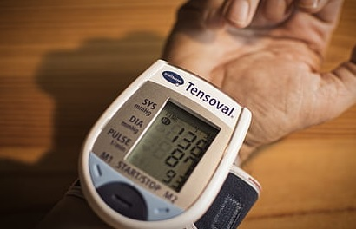



INOVASI PELAKSANAAN PIS-PK
Puskesmas membuat inovasi dalam pelaksanaan PIS-PK
Penderita TB Paru berobat sesuai standar
Keluarga menjadi anggota JKN
Keluarga mengikuti program KB
Persalinan ibu di fasilitas pelayanan
kesehatan
Penderita gangguan jiwa berat, diobati dan tidak ditelantarkan
Keluarga memiliki akses/ menggunakan sarana air bersih
Bayi mendapat imunisasi dasar lengkap
Bayi mendapatkan ASI Eksklusif
Pertumbuhan balita dipantau
Penderita hipertensi yang berobat teratur
Keluarga memiliki akses/ menggunakan jamban keluarga
•
•
Anggota keluarga tidak ada yang merokok

Slide 29
5
Penutup

Slide 30
KESIMPULAN DAN HARAPAN
Kepatuhan melaporkan hasil monitoring dan evaluasi PIS-PK meningkat di tahun 2021.
Jumlah keluarga yang telah dikunjungi secara kumulatif meningkat, walaupun kunjungan di masa pandemi mengalami penurunan. Perlu percepatan agar dapat total coverage.
Proporsi keluarga sehat meningkat walaupun belum mencapai 100% dari total yang dikunjungi. Perlu akselerasi intervensi keluarga bermasalah kesehatan yang terintegrasi dan berkesinambungan.
Tahapan analisis dan pemanfaatan data hasil PIS-PK belum dilakukan oleh banyak Puskesmas. Perlu penguatan kapasitas Puskesmas dan dinkes.
Tantangan yang dihadapi Puskesmas, Dinkes kab umumnya terkait geografis dan keterbatasan sumber dana dan SDM perlu menjadi perhatian dan ditindaklanjuti dalam bentuk solusi yang konkrit oleh dinas kesehatan kabupaten
Dukungan Pusat dalam advokasi, pendanaan dan peningkatan performa aplikasi KS diperlukan untuk akselerasi PIS-PK sebagai cara untuk mencapai SPM.

Slide 31


Terima kasih!
33

